Slide 1
PENGEMBANGAN SISTEM INFORMASI ONLINE PADA DINAS PERKEBUNAN PROVINSI BALI

Slide 2
Kelompok
I GEDE ARYA WARDANA PRATAMA (130030676)
I PUTU OKKY MAHESWARA (130030191)
I MADE ARMANALA TANGKAS (130030519)
I PUTU AGUS YUDI SASMARA (130030207)

Slide 3
PENDAHULUAN

Slide 4
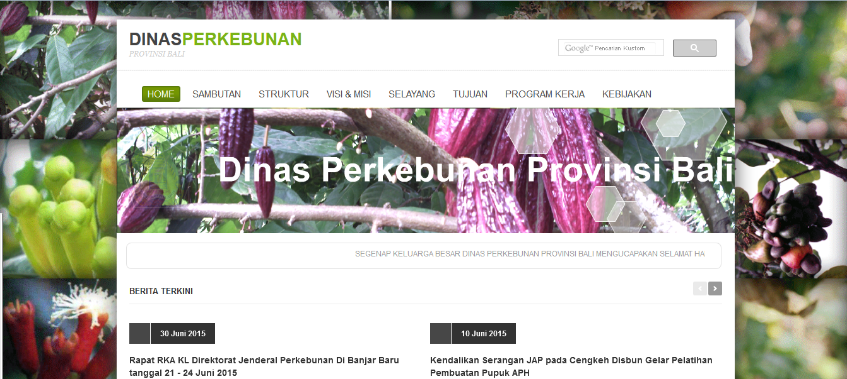
Gambaran / Deskripsi Umum Website

Slide 5
Berikut merupakan tampilan dari website Dinas Perkebunan Provinsi Bali yaitu www.disbun.baliprov.go.id. Website ini digunakan untuk memberikan informasi kepada masyarakat tentang kinerja dari Dinas Perkebunan Provinsi Bali, mulai dari berita terkini tentang kegiatan Dinas Perkebunan Provinsi Bali, informasi harga hasil perkebunan, informasi tentang event terakhir yang dilakukan, informasi agenda yang akan dilakukan, informasi unit eselon yang ada, dan rekap harga pasar terhadap hasil perkebunan setiap minggunya maupun setiap bulannya.

